Slide 1

Урок математики
в 4 «Б» классе
МОУ – СОШ № 4 по теме
"Решение задач"
Урок подготовила учитель начальных классов Родина Лариса Викторовна
10 декабря 2013

Slide 2

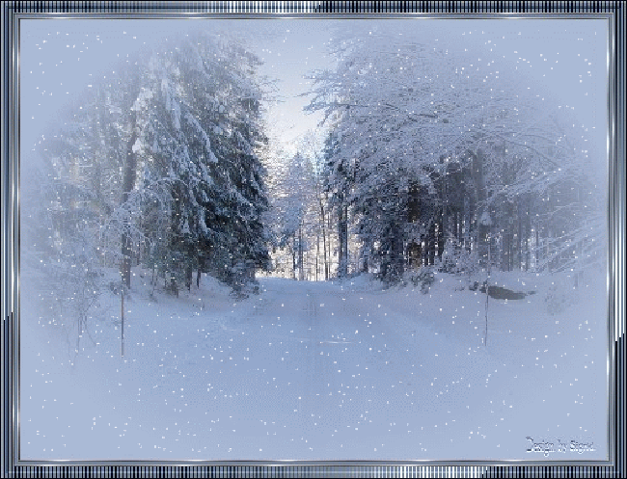

Slide 3
Н
272 : 4
Ь
344 : 8
К
384 : 6
354 : 6
И
О
335 : 5
266 : 7
Е
Й
168 : 4
Х
141 : 3
47 | 67 | 64 | 64 | 38 | 42
О
Й
Х
К
К
Е

Slide 4


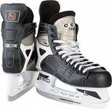

Slide 5
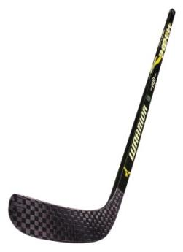
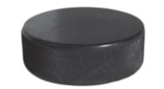
280 рублей
80 рублей
280 8
280 8
80 12
-
80 12
280 8
80 12
-
-

Slide 6
Цена | Количество | Стоимость
К. 280 руб. | 8 штук | ? руб
Ш. 80 руб. | 12 штук | ? руб
? руб.

Slide 7
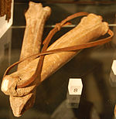
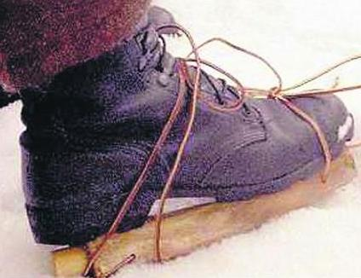
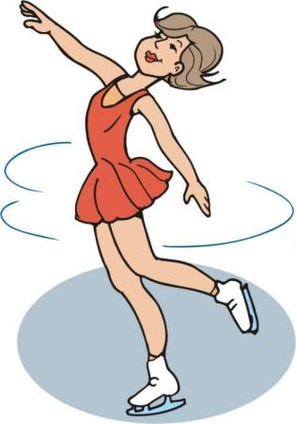
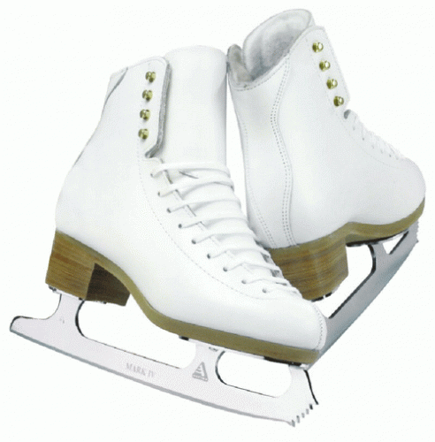

Slide 8
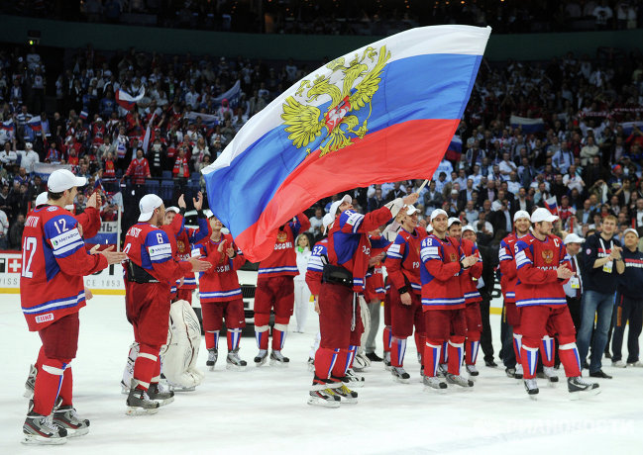
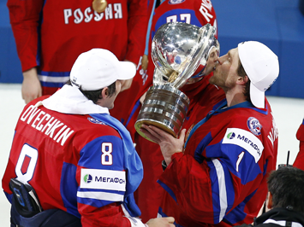

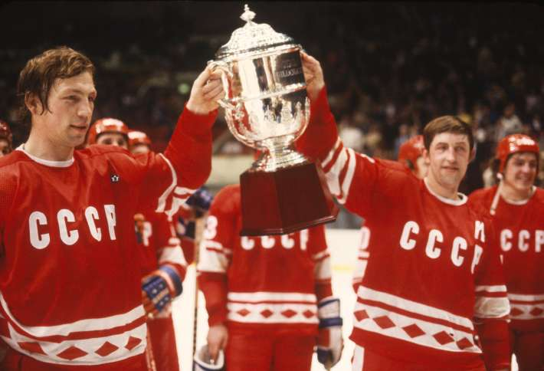

Ширина – 30 м
Длина бортов – 180 м
Длина - ? м

Slide 9
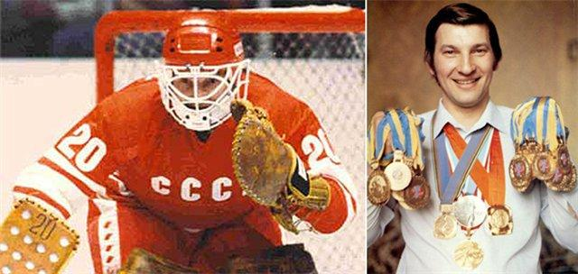
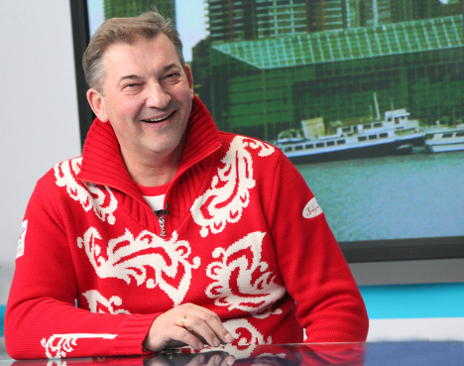
Владислав Третьяк

Slide 10


